Slide 1

NÁZEV: VY_32_INOVACE_01_ČESKÝ_JAZYK_A_LITERATURA
NÁZEV ŠKOLY: ZŠ a MŠ Osoblaha
AUTOR: Mgr. Jana Kolbeová
TEMA: Česká próza a poezie 20. století
ČÍSLO PROJEKTU: 1.07/1.4.00/21.0816
Karel Kryl

Slide 2
Datum vytvoření projektu | únor 2012
Ročník | 9.
Popis prezentace | Žáci budou seznámeni s životem Karla Kryla. Napíší si zápis do sešitu.

Slide 3
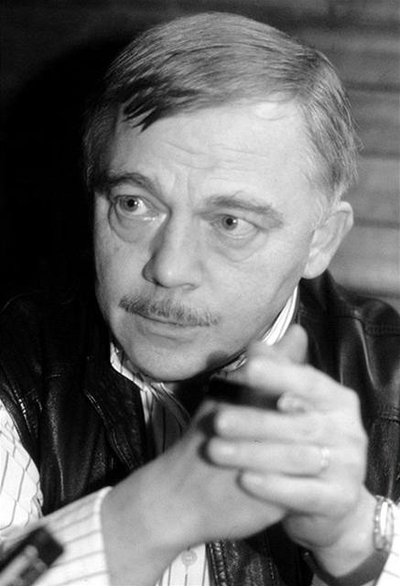
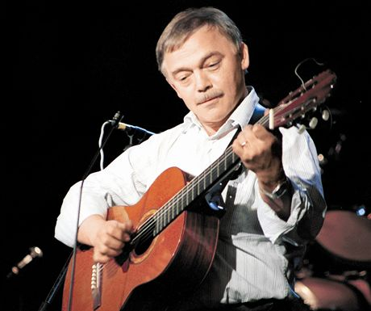
Karel Kryl
(12. 4. 1944 – 3. 3. 1994)

Slide 4
Do svého textu doplňte tato slova:
záda
železné maringotky
Německo
básník
sovětská vojska
Bratříček
25
redaktor
infarkt
láska
vrátka
zpěvák
Svobodná Evropa
kytara
zrada
22. srpna 1968
emigrovat
Sametová revoluce

Slide 5
Zápis do sešitu:
Český písničkář, a potulný , jehož písně si lidé nahrávali z magnetofonu na magnetofon, a navzdory špatné technické kvalitě poslouchali s mrazením v .
Karel Kryl zpíval o , ale hlavně o své době poznamenané vpádem okupačních vojsk do Čs.
Jeho písně s doprovodem odhalovaly pravdu o vpádu
básník
zpěvák
zádech
lásce
kytarovým
sovětských vojsk

Slide 6
Zápis do sešitu:
a dokázaly přesně vyjádřit pocity
a bolesti.
V roce vydal svou první dlouhohrající desku , zavírej .
Titulní písnička vznikla naprosto spontánně , jako okamžitá reakce na příjezd „ ”.
zrady
Bratříčku
vrátka
22. srpna 1968
železných maringotek

Slide 7
Zápis do sešitu:
Ve svých letech, na podzim 1969, musel do sousedního , kde později působil jako rozhlasové stanice
Nikdy se nevzdával se naděje na svobodnou vlast.
Domů se vrátil až po .
Karel Kryl zemřel 3. března 1994 na . .
Na pohřeb mu přišlo několik tisíc fanoušků.
25
emigrovat
Německa
redaktor
Svobodná Evropa.
Sametové revoluci
infarkt

Slide 8
Zápis do sešitu:
Český písničkář, básník a potulný zpěvák, jehož písně si lidé nahrávali z magnetofonu na magnetofon, a navzdory špatné technické kvalitě poslouchali s mrazením v zádech.
Karel Kryl zpíval o lásce, ale hlavně o své době poznamenané vpádem okupačních vojsk do Československa.
Jeho písně s kytarovým doprovodem odhalovaly pravdu o vpádu sovětských vojsk, dokázaly přesně vyjádřit pocity zrady a bolesti.
V roce 1969 vydal svou první dlouhohrající desku Bratříčku, zavírej vrátka.
Titulní písnička vznikla naprosto spontánně 22. srpna 1968, jako okamžitá reakce na příjezd „železných maringotek”.
Ve svých 25 letech, na podzim 1969, musel emigrovat do sousedního Německa, kde později působil jako redaktor rozhlasové stanice Svobodná Evropa.
Nikdy se nevzdával naděje na svobodnou vlast.
Domů se vrátil až po Sametové revoluci.
Karel Kryl zemřel 3. března 1994 na infarkt. Na pohřeb přišlo několik tisíc fanoušků.

Slide 9
Tvorba:
Desky:
Knihy:
Bratříčku, zavírej vrátka
Kníška Karla Kryla

Slide 10
Otázky:
Kdo je Karel Kryl?
Na jaký hudební nástroj hrál?
O čem ve svých písních zpíval?
Jak se jmenuje jeho první deska, kterou nazpíval?
Jak se jmenuje titulní píseň této desky?
Kdy vznikla?
Kam musel emigrovat a proč?
Kdy se vrátil do vlasti a proč?

Slide 11
Použité zdroje:
http://kultura.idnes.cz/pisnovy-odkaz-karla-kryla-zije-i-15-let-po-jeho-smrti-fxu-/hudba.aspx?c=a090303_174845_hudba_ob
http://harmonicky.blog.cz/0801/karel-kryl
http://www.karelkryl.cz/

